Slide 2
Para memorizar:

Slide 3
Enfoque del estudio
El hecho de que Dios advierta acerca de las deudas nos muestra que las deudas tienen implicaciones espirituales (Prov. 6:1-5; 22:7). Estar libre de deudas consiste en poner el Reino de Dios en primer lugar, y librarnos así del deseo de las cosas materiales (Mat. 6:33). En el Pacto divino, hay prosperidad y se les pone fin a las deudas (Deut. 28:1, 2). Sin embargo, para que estas promesas se materialicen, es necesario que sintamos amor por Dios, que se traduce en la obediencia a sus mandatos, a los votos tomados durante el bautismo, incluyendo la fidelidad en los diezmos y las ofrendas (Sal. 50:14, 15; Mal. 3:7-12).
Dios desea que aspiremos a una vida de contentamiento (1 Tim. 6:6), libre de deudas (Rom. 13:8). El contentamiento nos protege de comprometer los principios de la fe para enriquecernos (1 Tim. 6:g). Por lo tanto, debemos planificar sabiamente nuestras obligaciones financieras (Luc. 14:28), y también evitar asumir la responsabilidad de la deuda de otra persona (Prov. 6:1-5). Al seguir estos sólidos principios bíblicos, propiciaremos la diligencia y estaremos preparados para tiempos difíciles y situaciones imprevistas (Prov. 6:8).
En la lección de esta semana consideraremos las razones para no endeudarse y cómo abordar las deudas.: 1) Problemas con las deudas; 2) Seguir consejos piadoso. 3) No ser aval de otros. 4) No Endeudarse a plazos largos.

Slide 4
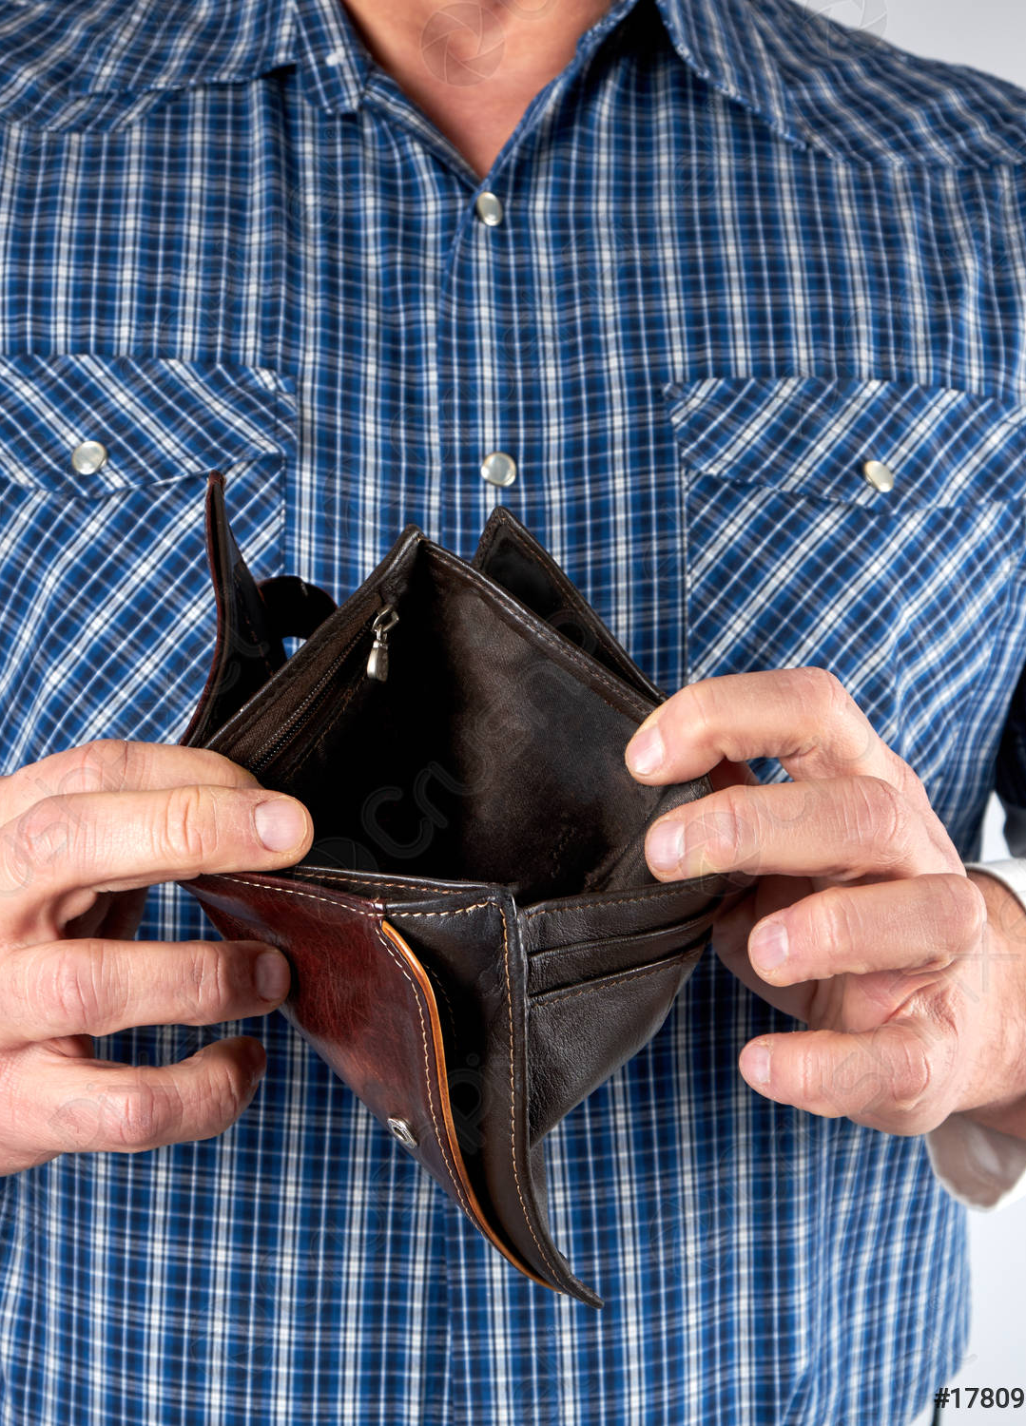
CÓMO AFRONTAR LAS DEUDAS (Introducción)
D
adas todas las tensiones de la vida en este momento de la gran controversia, el diablo complica aún más la vida animando a las personas y a las familias a gastar más de lo que ganan y a endeudarse. Los estudios demuestran que alrededor del 40% de las parejas que se divorcian señalan las dificultades financieras como uno de los principales factores de la disolución de su matrimonio.
Aunque el endeudamiento parece ser una forma de vida en Occidente hoy en día, nunca debería ser la norma para los cristianos. La Biblia dice no a las deudas. En las Escrituras hay más de veintiséis referencias al endeudamiento, y todas son negativas. La Biblia no dice que sea pecado pedir dinero prestado, pero sí habla de las consecuencias de hacerlo.
"Algunos no se han adelantado para unirse en el plan de la liberalidad sistemática, y en cambio se ban excusado porque estaban endeudados. Alegan que primero deben cumplir con este mandato: "No debáis a nadie nada". Romanos 13:8. Pero el hecho de que esten endeudados no los excusa. Vi que debían dar a Cesar las cosas que son de Cesar, y a Dios las cosas que son de Dios. Algunos consideran con mucho escrúpulo la orden de "no debáis a nadie nada" y piensan que Dios no requerirá nada de ellos hasta que hayan pagado sus deudas. Pero con esto se engañan a si mismos. Fallan en dar a Dios las cosas que son suyas. Cada uno debe llevar al Señor una ofrenda aceptable. Los que están endeudados deberían pagar sus deudas con lo que poseen, y dar una porción de lo que les quede” (Consejos sobre mayordomía cristiana, p. 272).

Slide 5
PROBLEMAS CON LAS DEUDAS
“Así que, teniendo sustento y abrigo, estemos contentos con esto.” (1 Timoteo 6: 8)
Lee Deuteronomio 28:1, 2 y 12. ¿Cuál es el ideal de Dios para sus hijos con respecto a las deudas? ¿Cómo se puede alcanzar este ideal? ¿qué principios podemos extraer de él y aplicarlos a nuestro contexto actual?
R: Que no tenemos que recurrir a las deudas, ya que Dios nos bendice si obedecemos sus mandamientos. No recurrir a las deudas para adquirí bienes innecesarios.
Pablo también le dijo al joven Timoteo: "Ahora bien, la piedad con contentamiento es gran ganancia. Porque nada hemos traído a este mundo, y es seguro que nada podremos sacar. Y teniendo alimento y vestido, con esto nos contentaremos" (1 Timoteo 6:6-8). La falta de satisfacción económica se refleja a menudo en nuestra sociedad moderna en la actitud que tenemos hacia las deudas. "Estar a la altura de los demás", es decir, desear lo que otros tienen (codicia) o querer más de lo que ya tenemos (avaricia), a menudo causa a la gente a endeudarse .
“Si tenéis hábitos dispendiosos, eliminadlos inmediatamente de vuestra vida. A menos que lo hagáis entrareis en bancarrota por toda la eternidad. Los hábitos de economía, trabajo y sobriedad constituyen para vuestros hijos una mejor parte que una rica dote. Somos peregrinos y extranjeros en el mundo. No gastemos nuestros medios gratificando deseos que Dios quiere que reprimamos. Representemos adecuadamente nuestra fe restringiendo nuestras necesidades.” (Consejos sobre mayordomía cristiana, pp. 42).
Reflexionando: Necesitamos hacer cambios referente a los beneficios económicos que Dios nos otorga, No debemos adquirir deudas para satisfacer nuestro egoísmo adquisitivo.

Slide 6
CÓMO SEGUIR CONSEJOS PIADOSOS
“Haced morir, pues, lo terrenal en vosotros: fornicación, impureza, pasiones desordenadas, malos deseos y avaricia, que es idolatría;.” (Colosenses 3: 5).
Lee Mateo 6:24 y 1 Juan 2:15. Aunque lo expresan de diferente manera, ¿cuál es el tema en común de ambos pasajes?
R: Que no podemos servir a dos señores o servimos a Dios o a las riquezas, a Dios o al mundo, Y no porque el dinero sea malo, sino porque lo ponemos primero que a Dios, lo hacemos nuestra prioridad y no debe ser así.
La deuda es una falta de satisfacción. "He aprendido a contentarme sea cual fuere mi situación" (Filipenses 4:11). Pablo también le dijo al joven Timoteo: "Ahora bien, la piedad con contentamiento es gran ganancia. Porque nada hemos traído a este mundo, y es seguro que nada podremos sacar. Y teniendo alimento y vestido, con esto nos contentaremos" (1 Timoteo 6:6-8). La falta de satisfacción económica se refleja a menudo en nuestra sociedad moderna en la actitud que tenemos hacia las deudas. "Estar a la altura de los demás", es decir, desear lo que otros tienen (codicia) o querer más de lo que ya tenemos (avaricia), a menudo causa a la gente a endeudarse.
“Ninguno puede servir a dos señores". Mateo 6:24. Cristo no dice que el hombre no querrá servir a dos señores ni que no deberá servirlos, sino que no puede hacerlo. Los intereses de Dios y los de mamon* no pueden armonizar en forma alguna. Donde la conciencia del cristiano le aconseja abstenerse, negarse a si mismo, detenerse, alii mismo el hombre del mundo avanza para gratificar sus tendencias egoístas. A un lado de la línea divisoria se encuentra el abnegado seguidor de Cristo; al otro lado se halla el amante del mundo, dedicado a satisfacerse a si mismo, siervo de la moda, embebido en frivolidades, regodeándose con placeres prohibidos. A ese lado de la linea no puede pasar el cristiano.” (El discurso maestro de Jesucristo, p. 80).
Reflexionando: ¿Qué te dicen tus decisiones acerca de tu manera de enfrentar los atractivos del mundo? ¿Por qué esforzarse por tener buenos ingresos no es necesariamente lo mismo que convertir en ídolos al dinero y la riqueza?

Slide 7
CÓMO DESENDEUDARSE
“El rico se enseñorea de los pobres, Y el que toma prestado es siervo del que presta.” (Proverbios 2: 7).
Lee Proverbios 22:7. ¿En qué sentido somos siervos del que presta?
R: En el sentido que estamos esclavizados a los pagos de la deuda y muchas veces les damos prioridad antes que ser fiel a Dios en la devolución de los diezmos y ofrendas.
Para desendeudarnos el plan es sencillo. La premisa básica es un compromiso con Dios para ser fiel en la devolución de su santo diezmo para acceder a su sabiduría y bendición (Proverbios 3; Deuteronomio 28; Malaquías 3). Y seguir estos tres pasos: 1. Declarar una moratoria sobre la deuda adicional. ¡No más gastos a crédito! Si no pides dinero prestado, no puedes endeudarte más. 2. Haga un pacto (una promesa o acuerdo) con Dios de que a partir de este momento, a medida que Él lo bendiga, pagará sus deudas lo más rápido posible. 3. Haz una lista de todas tus deudas, de mayor a menor, en orden descendente. Empiece por efectuar al menos el pago mínimo mensual de cada una de sus deudas. Duplique o aumente, de la forma que pueda, los pagos de la deuda situada al final de la lista.
“Haga un pacto solemne con Dios prometiendo que mediante su bendición pagara sus deudas y luego a nadie deberá nada, aunque viva solamente de gachas y pan. Resulta muy fácil al preparar la mesa para la comida sacar de su cartera y gastar veinticinco centavos en cosas extras. Cuide los centavos y los pesos se cuidaran solos. Son los centavos aquí y los centavos alla gastados para esto, aquello, y lo de mas alia, que pronto suman pesos. Niéguese a complacer el yo, por lo menos mientras esta asediado por las deudas...” (Consejos sobre mayordomía cristiana, p. 271).
Reflexionando: “Manténganse libres del amor al dinero, contentos con lo que tienen, porque él dijo: ‘Nunca te dejaré ni te desampararé’ ” (Heb. 13:5). La aplicación de estas palabras, ¿cuánto podría ayudar a las personas a evitar endeudarse?

Slide 8
LAS TÁCTICAS DE FIANZAS Y DE ENRIQUECIMIENTO RÁPIDO
“No seas de aquellos que se comprometen, Ni de los que salen por fiadores de deudas.” (Proverbios 22: 26)
Lee Proverbios 6:1 al 5; 17:18; y 22:26. ¿Cuál es el mensaje aquí?
R: Que por ninguna razón salgamos como garantes de otra persona, y menos se se trata de un préstamo. Hay que ayudar ¡Sí!, pero no saliendo como fiador de otra persona sea quien sea la Biblia es clara en ese sentido
El aval suele darse cuando una persona con mal crédito solicita un préstamo a una entidad de crédito pero no reúne los requisitos para obtenerlo. El prestamista le dirá a la persona que no cumple los requisitos que si consigue que un amigo con buen crédito firme como avalista, la entidad le concederá el préstamo y hará responsable al avalista en caso de impago. A veces, un compañero de la iglesia viene y le pide que sea su cosignatario. Su respuesta debe ser: "La Biblia dice que nunca debo hacer eso". Por favor, comprenda que la Biblia nos anima a ser útiles a los necesitados, pero no debemos hacernos responsables de sus deudas.
“El deseo de acumular riquezas no es pecaminoso si en el esfuerzo realizado por lograr ese objetivo, los hombres y mujeres no se olvidan de Dios ni transgreden los últimos preceptos de Jehová que dictan el deber del hombre hacia sus semejantes, ni se colocan en una posición desde donde les resulte imposible glorificar a Dios en sus cuerpos y en sus espíritus, los cuales le pertenecen. Si en su apresuramiento por enriquecerse sobrecargan sus energías y violan las leyes de su organismo, se colocan en una condición que les impide rendir a Dios un servicio perfecto, y siguen una conducta pecaminosa. Los bienes que se adquieren en esta forma se consiguen al precio de un sacrificio inmenso” (Mensajes selectos, t. 2, p. 493).
Reflexionando: Que harías si una persona cercana a ti te pide que sea su aval, para un prestamos ante una institución crediticia. ¿Saldrias como su aval?

Slide 9
LÍMITES DE PLAZO Y CENTROS DE PRÉSTAMO
“Cada siete años perdonarás toda clase de deudas.” (Deuteronomio 15: 1)
Lee Deuteronomio 15:1 al 5. ¿Qué requería el Señor de su pueblo, según se revela en estos versículos?
R: Que los acreedores perdonaran la deuda de su hermanos Israelitas a los siete años, evitando con esto que hubiera pobres dentro del pueblo de Dios.
La gente pregunta con frecuencia: "Si uno se ve sobrepasado, ¿no está prevista la quiebra en la Biblia?". La respuesta es no. El versículo al que se hace referencia con frecuencia es Deuteronomio 15:1, 2: "Al final de cada siete años concederás una liberación de deudas. Y ésta es la forma de la condonación: Todo acreedor que haya prestado algo a su prójimo lo liberará; no lo exigirá a su prójimo ni a su hermano, porque se llama liberación del SEÑOR". Este consejo se daba a los acreedores, no a los deudores. Era simplemente la manera de Dios de limitar el endeudamiento a largo plazo a un máximo de ¡siete años! Y como ya hemos señalado, "El impío toma prestado y no paga, pero el justo muestra misericordia y da" (Salmo 37:21).
“Para los pobres, el séptimo ano era un ano de remisión de las deudas. Los hebreos tenían la orden de ayudar siempre a sus hermanos indigentes, con prestamos de dinero sin interés. Se prohibía expresamente recibir usura de un hombre pobre... Si la deuda quedaba sin pagar hasta el año de remisión, tampoco se podía recobrar el capital. Se le advirtió explícitamente al pueblo que no negara, por este motivo, el auxilio necesario a sus hermanos: "Cuando hubiere en ti menesteroso de alguno de tus hermanos... no endurecerás tu corazón, ni cerraras tu mano a tu hermano pobre... Guardate que no haya en tu corazón perverso pensamiento, diciendo: Cerca esta el año séptimo, el de la remisión; y tu ojo sea maligno sobre tu hermano menesteroso para no darle: que el podrá clamar contra ti a Jehová, y se te imputara a pecado" Deuteronomio 15:7-9 (Historia de los patriarcas y profetas, pp. 572, 573).
Reflexionando: Si has prestado dinero, ¿cuán honesto, justo y amable eres en tu trato con los demás? ¿Cómo te iría ante Dios cuando tengas que responder por esas gestiones? (Ver Ecl. 12:14.)

Slide 10
Muchas familias tienen unos ingresos razonablemente buenos, pero no saben adónde va el dinero. Si elaboran un presupuesto sencillo, podrán ver en qué se gasta todo. Lleva un registro de todos los gastos durante tres meses, luego identifica y elimina cualquier partida innecesaria. ¿Por qué no fijar objetivos para tu familia? Saldar alguna deuda en una fecha determinada. Ahorrar dinero para comprar el próximo coche. Muchas personas descubren que gastan menos cuando utilizan dinero en efectivo para sus compras. Cuando ahorras para un artículo, es más probable que te asegures de conseguir la mejor oferta disponible cuando lo compres.
En la lección de esta semana consideraremos las razones para no endeudarse y cómo abordar las deudas.: 1) Problemas con las deudas; 2) Seguir consejos piadoso. 3) No ser aval de otros. 4) No Endeudarse a plazos largos.
“En la oración que Jesús enseno a sus discípulos, dijo: "Perdónanos nuestras deudas, como también nosotros perdonamos a nuestros deudores". Mateo 6:12. Con esto no quiso decir que para que se nos perdonen nuestros pecados no debemos requerir las deudas justas de nuestros deudores. Si no pueden pagar, aunque sea por su administración imprudente, no han de ser echados en prisión, oprimidos, o tratados ásperamente; pero la parabola no nos ensena que fomentemos la indolencia. La Palabra de Dios declara que si un hombre no trabaja, que tampoco coma. 2 Tesalonicenses 3:10. El Señor no exige que el trabajador sostenga a otros en la ociosidad. Hay muchos que llegan a la pobreza y a la necesidad porque malgastan el tiempo o no se esfuerzan. Si esas faltas no son corregidas por los que las abrigan, todo lo que se haga en su favor será como poner un tesoro en una bolsa agujereada. Sin embargo, hay cierta clase de pobreza que es inevitable, y hemos de manifestar ternura y compasión hacia los infortunados. Deberíamos tratar a otros así como a nosotros nos gustaria ser tratados en circunstancias semejantes” (Consejos sobre mayordomía cristiana, p.44).
Notes:
.

